Slide 1
AVALIAÇÃO DO CURSO DE LICENCIATURA EM GEOGRAFIA
Questionário definido pelos NDEs
Realizada na última semana de maio e primeira semana de junho de 2014.
Número de acadêmicos que responderam: 135

Slide 2
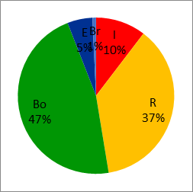
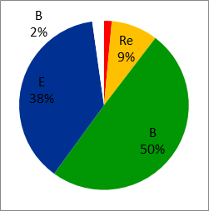
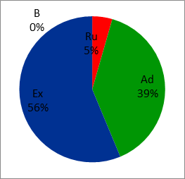
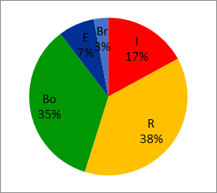
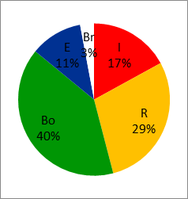
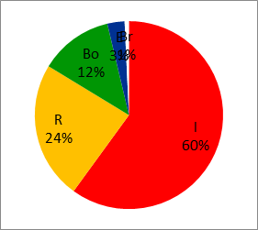
1 QUESITO: Condições Físicas e Instrumentais da UFPEL para o curso
As instalações prediais do curso são:
O acesso à Instituição é:
Você considera a localização do Curso:
Quanto às salas de aula e ao seu mobiliário, você considera a condição dos mesmos:
Os recursos materiais e audiovisuais (multimídia, DVD, TV, etc.) para as necessidades das aulas são:
Quanto aos bebedouros, você considera sua distribuição e funcionamento:

Slide 3
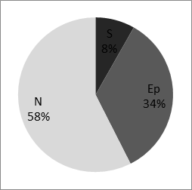
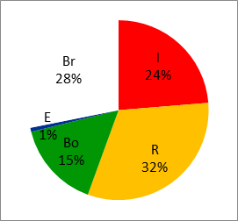
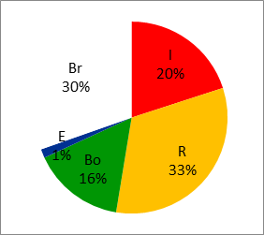
1 QUESITO: Condições Físicas e Instrumentais da UFPEL para o curso
Você conhece os laboratórios de Ensino e Pesquisa do Curso?
:
A disponibilidade dos laboratórios para as aulas práticas é:
9 As instalações de laboratórios, equipamentos e serviços de apoio ao curso são:

Slide 4
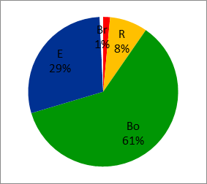
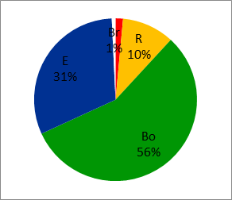
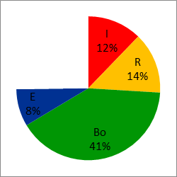
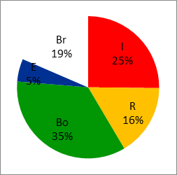
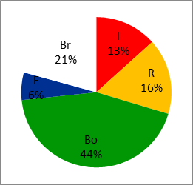
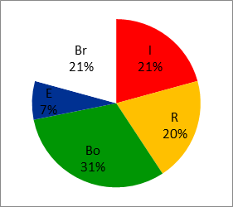
2 QUESITO: Atendimento Acadêmico
Os serviços prestados pelos funcionários são::
Você considera o atendimento dos funcionários nos locais de curso:
3 QUESITO: Biblioteca e pesquisa na Internet
A presteza dos funcionários da biblioteca no atendimento é:
Como você avalia o acervo da biblioteca, quanto à atualização, face às necessidades curriculares do seu curso? :
Conta com espaço físico adequado para estudo e consulta?
O ambiente é confortável e agradável?

Slide 5
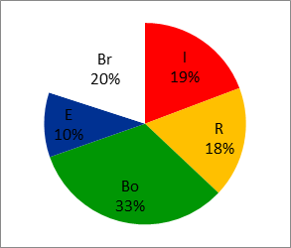
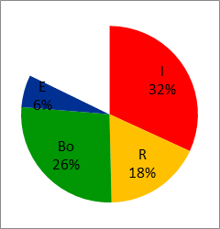
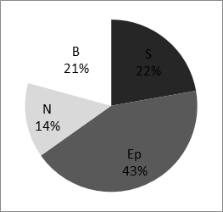
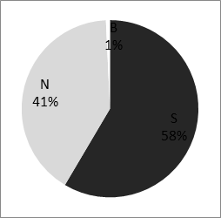
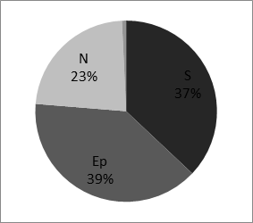
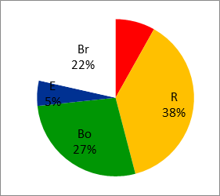
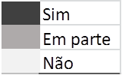
3 QUESITO: Biblioteca e pesquisa na Internet
O acesso à internet possibilita uma pesquisa satisfatória?
O horário de funcionamento atende às suas necessidades?:
Qual a principal dificuldade de acesso à biblioteca? Distância do curso 100%
4 QUESITO: Direção do Instituto
Direção do ICH é de fácil acesso e presta um bom atendimento aos alunos?
Você sabe onde fica a Direção do ICH?
Os serviços prestados pelo ICH são bem gerenciados de modo que o Curso funcione de forma adequada?
Quando solicitado, o ICH atende às necessidades do curso? De forma:

Slide 6
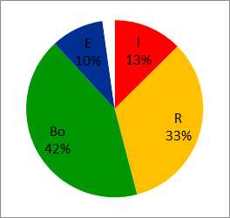
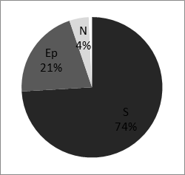
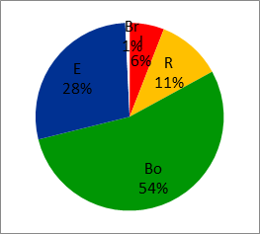
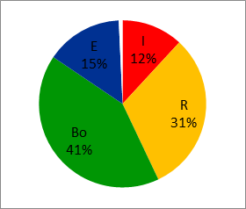
QUESITO: Comunicação
Como você avalia os diversos canais de comunicação da UFPEL?
A divulgação dos comunicados feitos pela UFPEL satisfaz sua expectativa?
6 QUESITO: Limpeza
Quando você chega à UFPEL, os ambientes de uso geral estão limpos?
Quanto à condição de limpeza das salas de aula, você a considera?
A condição de uso dos banheiros é?

Slide 7
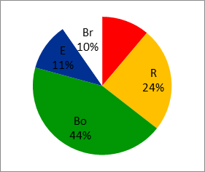
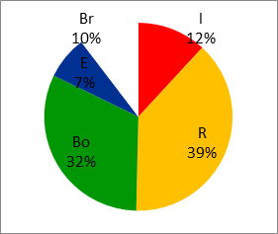
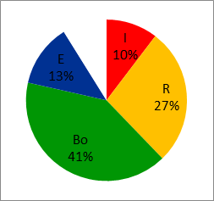
7 QUESITO: Coordenação do Curso
Seu conhecimento sobre as atividades desenvolvidas pela Coordenação e Colegiado de seu Curso é?
Como a Coordenadoria do Curso lhe atende? De forma:
O serviço de atendimento Coordenadoria do Curso atende às necessidades do ensino-aprendizagem? De forma:
A Coordenação do Curso promove atividades de iniciação à pesquisa/extensão e/ou eventos de apoio e complementação visando à melhoria do ensino? De forma:
Os horários de atendimento na Coordenadoria do Curso correspondem às suas necessidades? De forma:
Há rapidez na solução dos problemas apresentados à Coordenadoria? De forma:

Slide 8
7 QUESITO: Coordenação do Curso
O relacionamento da coordenação com os alunos é?
As informações contidas no Blog da Geografia atendem às necessidades? De forma:
8 QUESITO: Organização curricular
Como pode ser definida a relação ensino-aprendizagem no seu curso?
Quanto ao encadeamento entre as disciplinas do curso, você o considera:
Quanto à relação entre as atividades de ensino e as atividades de pesquisa ou extensão desenvolvidas pelos professores do Curso, você a considera:
Quanto à integração entre as disciplinas do curso, você a considera:

Slide 9
9 QUESITO: Núcleo de Estágio / Núcleo de Práticas
Como você considera as práticas desenvolvidas para sua aprendizagem?
Como você tem conseguido realizar atividades complementares do curso? De forma:
As duas próximas questões só respondem alunos a partir do 5° Licenciatura
Como você considera a carga horária do estágio? :
O estágio corresponde à sua expectativa profissional? :
10 QUESITO: TCC ( Metodologia de Pesquisa, Monografia e Seminário de Monografia)
Como você considera o período para realização do trabalho de conclusão de curso?
Quanto à preparação para a realização do trabalho de conclusão de curso, você considera que no curso ela é:

Slide 10
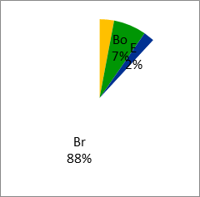
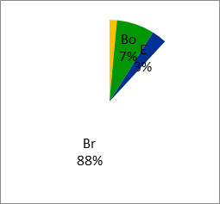
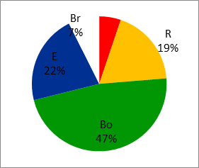
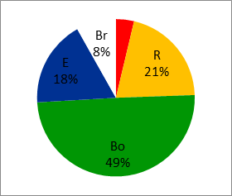
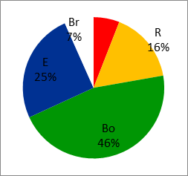
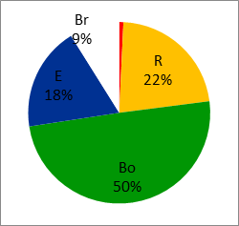
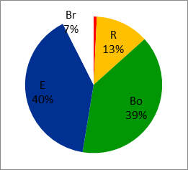
10 QUESITO: TCC (só respondem alunos a partir do 7°semestre )
A exigência para a realização do trabalho de conclusão de curso é:
4 A participação do orientador no processo de trabalho de conclusão?
11 QUESITO: AVALIAÇÃO DOS PROFESSORES
Apresentam aos alunos e discutem o plano de ensino da disciplina? De forma:
Trabalham conteúdos que contribuem para o alcance dos objetivos da formação? De forma:
O relacionamento docente-discente, explicitamente na transparência do comprometimento da função de cada uma das partes, é:
No que diz respeito à assiduidade e pontualidade, o comparecimento às aulas e respeito aos horários estabelecidos é:
Os professores expõem de forma clara os critérios de avaliação? De forma:

Slide 11
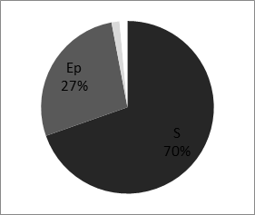
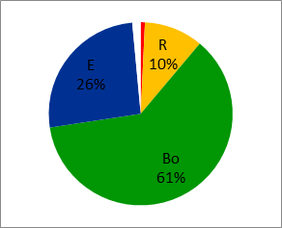
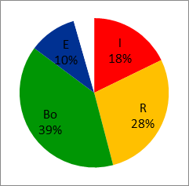
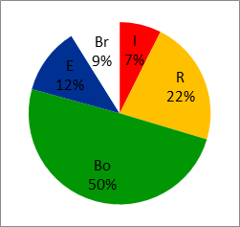
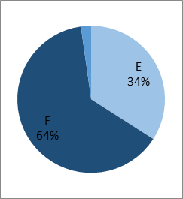
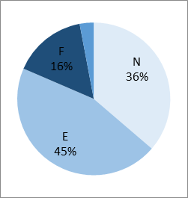
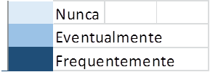
QUESITO: Autoavaliação do Aluno
Você está satisfeito com o curso que escolheu?
Como avalia sua assiduidade e participação nas aulas?
Qual a contribuição da sua participação nas atividades acadêmicas desenvolvidas no período do curso já frequentado para a sua formação?
Como avalia sua participação nas atividades complementares, palestras, seminários, iniciação científica, extensão e outros eventos?
Você utiliza outras referências além das anotações de sala de aula para estudar o conteúdo das disciplinas? De forma:
Você procura o professor ou monitor da disciplina fora do horário de aula para esclarecer dúvidas?

Slide 12
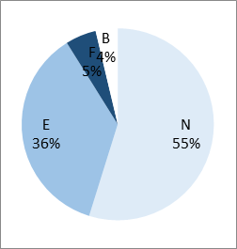
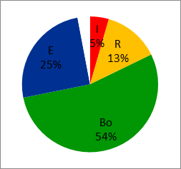
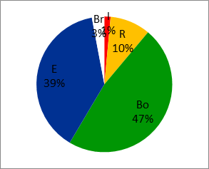
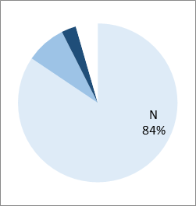
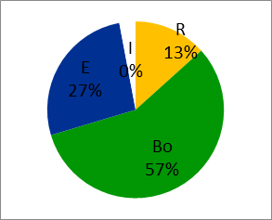
QUESITO: Autoavaliação do Aluno
Com que frequência você utiliza a biblioteca da sua instituição?
A clareza que você tem quanto aos objetivos do curso e ao perfil dos egressos é:
9 Como você considera o convívio acadêmico na sua turma?
10 Você já sofreu algum tipo de constrangimento em seu curso? (Bullying)
Como você conceitua o seu curso?
Você tem conhecimento da área de atuação como profissional, após a conclusão do curso?

Slide 13
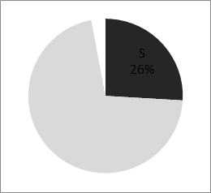
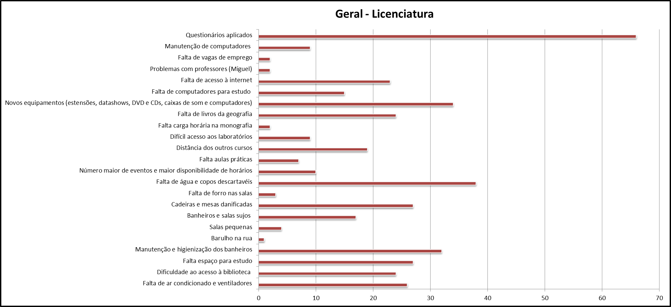
QUESITO: Autoavaliação do Aluno
Você reconhece a importância que o profissional da área de sua formação tem para com a sociedade? De forma:
Com relação às oportunidades acadêmicas, já desenvolveu atividade de bolsista ou estágio?

